Slide 2
SANTO ROSARIO
JUEVES
MISTERIOS LUMINOSOS
PASTORAL UNIVERSITARIA UNE

Slide 3
SEÑAL DE LA CRUZ
Por la señal de la Santa Cruz, de nuestros enemigos líbranos Señor, Dios nuestro.
En el nombre del Padre, y del Hijo, y del Espíritu Santo. Amén.

Slide 4
ACTO DE CONTRICIÓN
Señor mío Jesucristo, Dios y Hombre verdadero, Creador, Padre y Redentor mío; por ser vos quien sois, bondad infinita, y porque os amo sobre todas las cosas, me pesa de todo corazón haberos ofendido; también me pesa porque podéis castigarme con las penas del infierno. Ayudado de vuestra divina gracia, propongo firmemente nunca más pecar, confesarme y cumplir la penitencia que me fuere impuesta. Amén.

Slide 5
CREDO

Slide 7
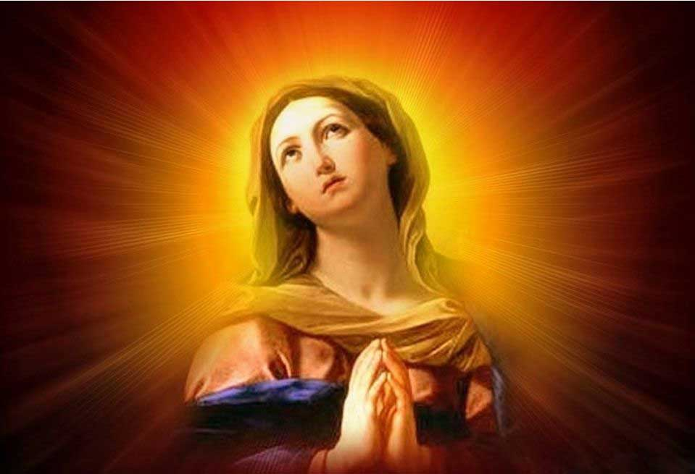
1

Slide 8
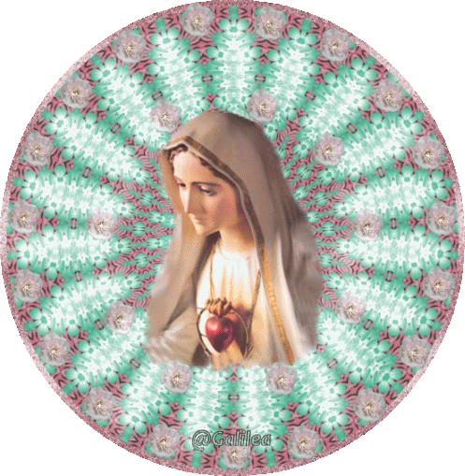
2

Slide 9
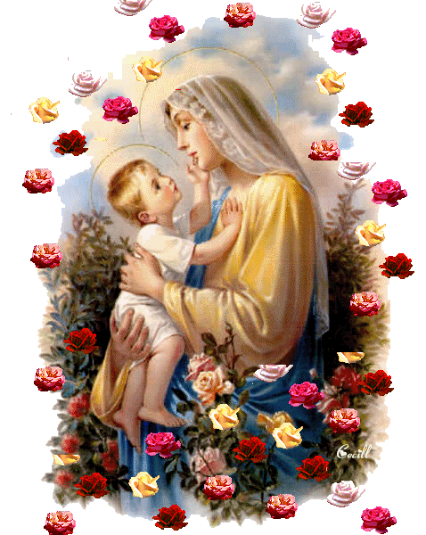
3

Slide 10
GLORIA
Gloria al Padre, y al Hijo, y al Espíritu Santo. Como era en el principio, ahora y siempre, y por los siglos de los siglos. Amén

Slide 11
JACULATORIAS
Oh Jesús mío, perdona nuestros pecados, líbranos del fuego del infierno y lleva al cielo a todas las almas, especialmente a las más necesitas de tu infinita misericordia.
María, Madre de gracia, Madre misericordia, en la vida y en la muerte ampáranos oh gran señora. Amen

Slide 12
Primer Misterio SE CONTEMPLA EL BAUTISMO DE JESÚS EN EL JORDÁN.

Slide 13
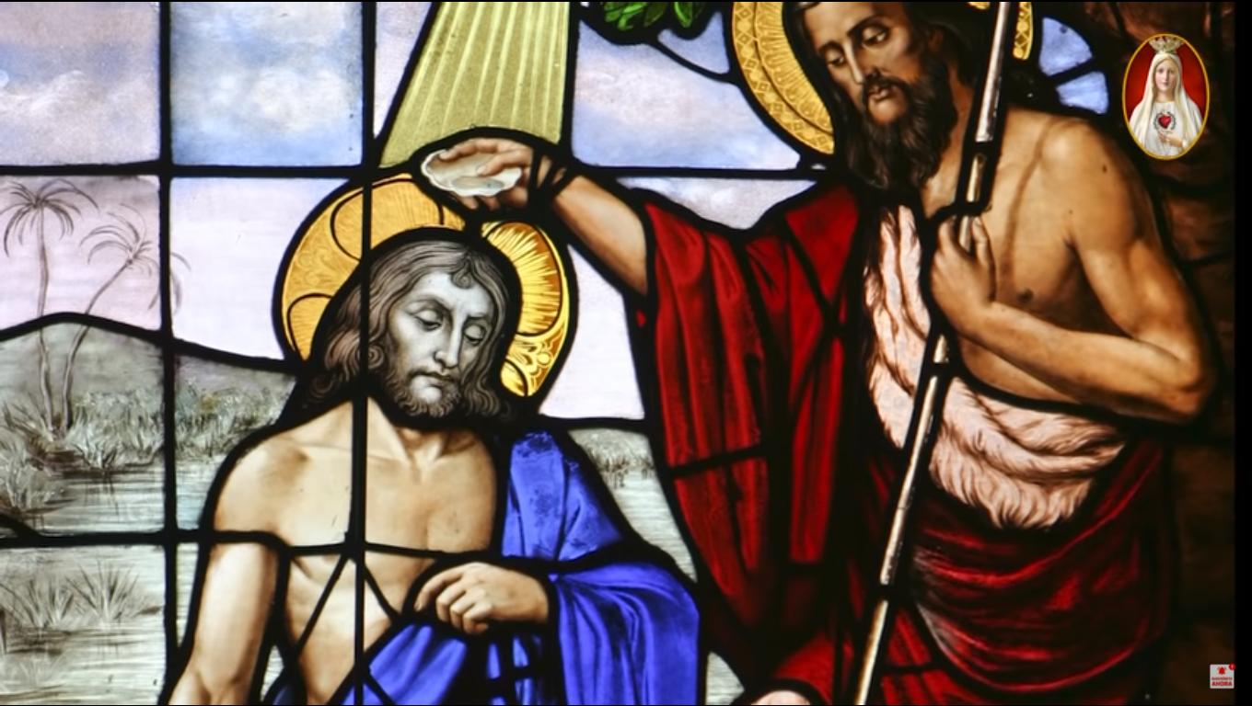
Primer Misterio"Por entonces llegó Jesús desde Nazaret de Galilea a que Juan lo bautizara en el Jordán. Apenas salió del agua, vio rasgarse el cielo y al Espíritu bajar hacia Él como una paloma. Se oyó una voz del cielo: "Tú eres mi Hijo amado, mi preferido"". (Mc 1, 9-11)

Slide 14
PADRE NUESTRO

Slide 15
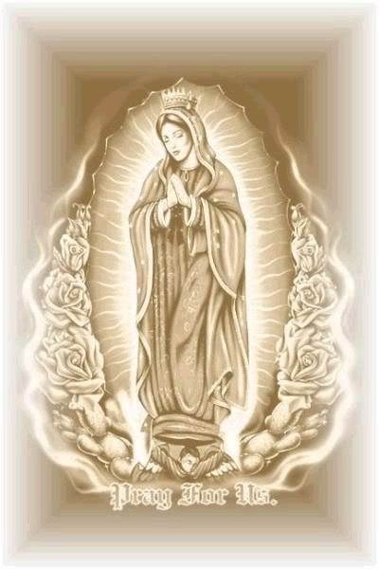
1

Slide 16
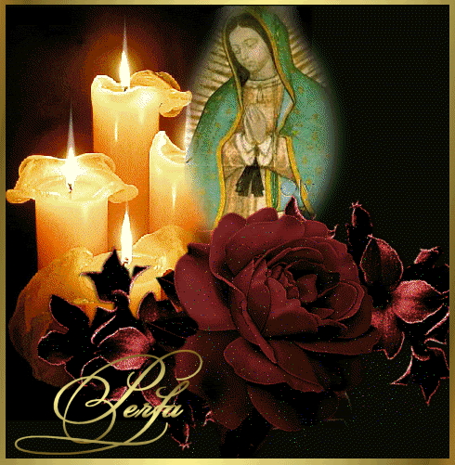
2

Slide 17
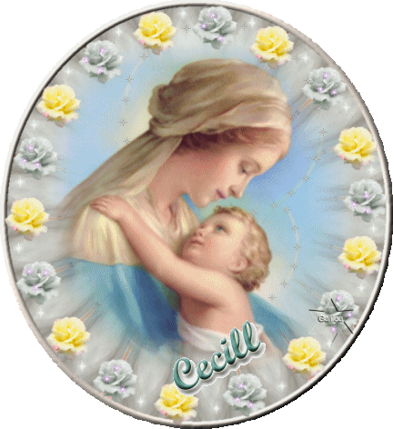
3

Slide 18
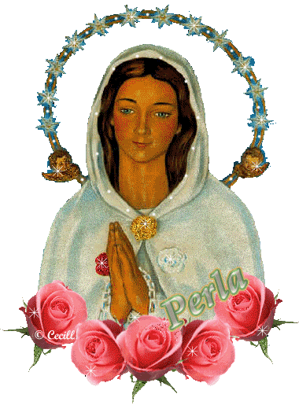
4

Slide 19
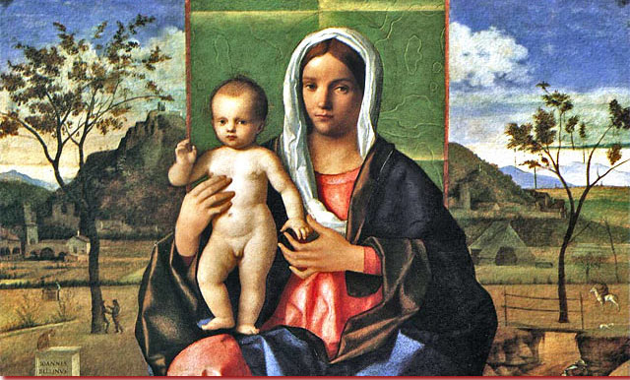
5

Slide 20
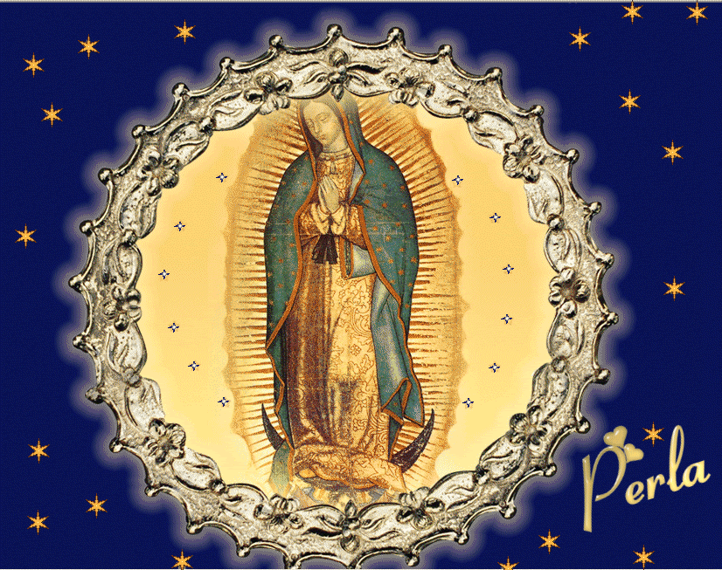
6

Slide 21
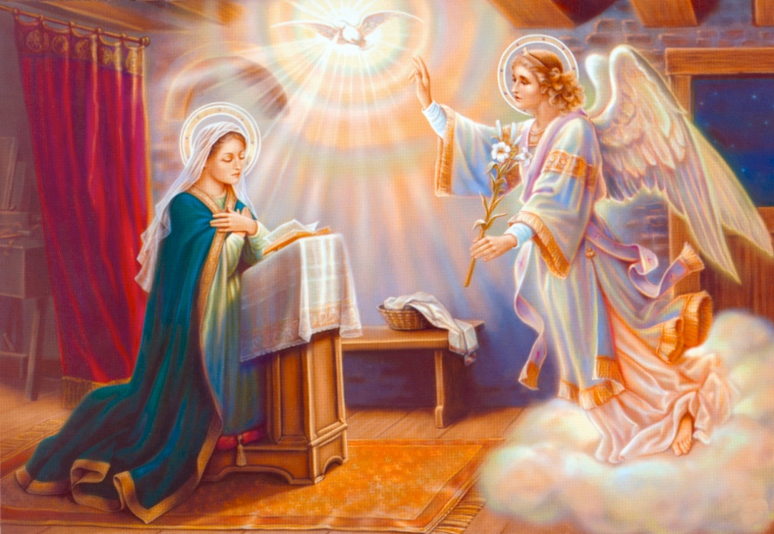
7

Slide 22
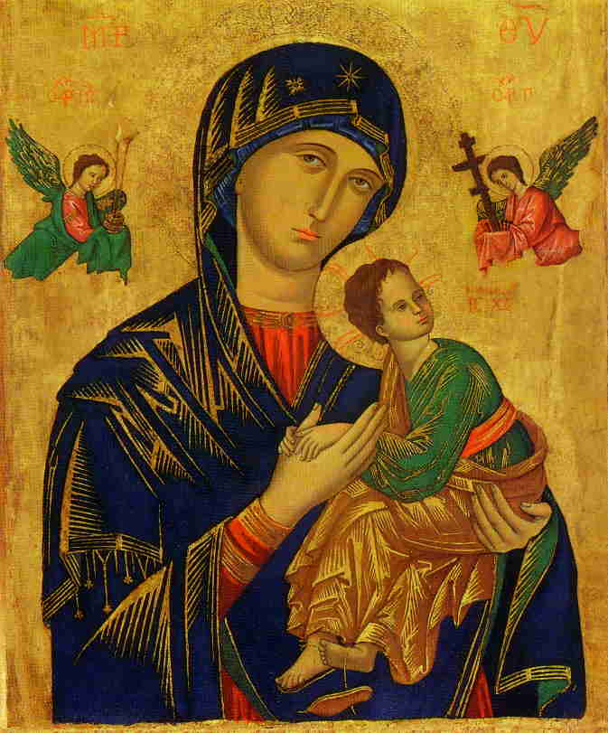
8

Slide 23
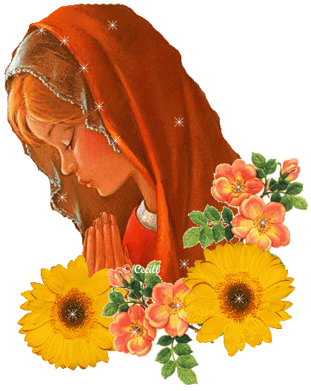
9

Slide 24
10

Slide 25
GLORIA Gloria al Padre, y al Hijo, y al Espíritu Santo. Como era en el principio, ahora y siempre, y por los siglos de los siglos. Amén

Slide 26
JACULATORIAS
Oh Jesús mío, perdona nuestros pecados, líbranos del fuego del infierno y lleva al cielo a todas las almas, especialmente a las más necesitas de tu infinita misericordia.
María, Madre de gracia, Madre misericordia, en la vida y en la muerte ampáranos oh gran señora. Amen

Slide 27
Segundo Misterio SE CONTEMPLA LA AUTO REVELACIÓN DE JESÚS EN LAS BODAS DE CANÁ.

Slide 28
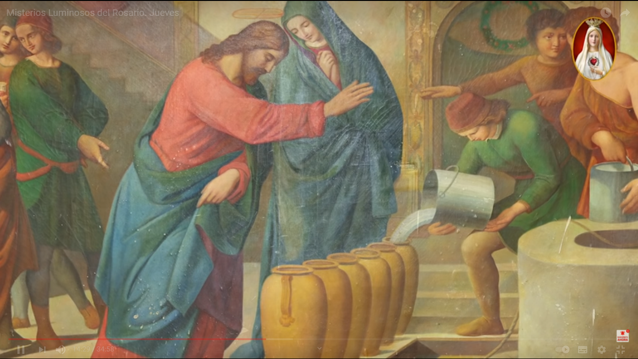
«"Faltó el vino, y la madre de Jesús le dijo: "No les queda vino". Jesús le contestó: "Mujer, ¿qué nos va a mí y a ti? Aún no ha llegado mi hora". Su Madre dijo a los sirvientes: "Haced lo que Él os diga". Así, en Caná de Galilea, Jesús comenzó sus signos, manifestó su gloria, y creció la fe de sus discípulos en Él". (Jn 2, 3-5.11)

Slide 29
PADRE NUESTRO

Slide 30
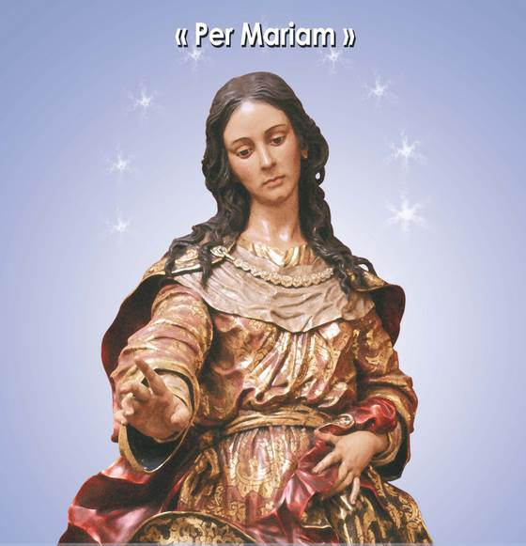
1

Slide 31
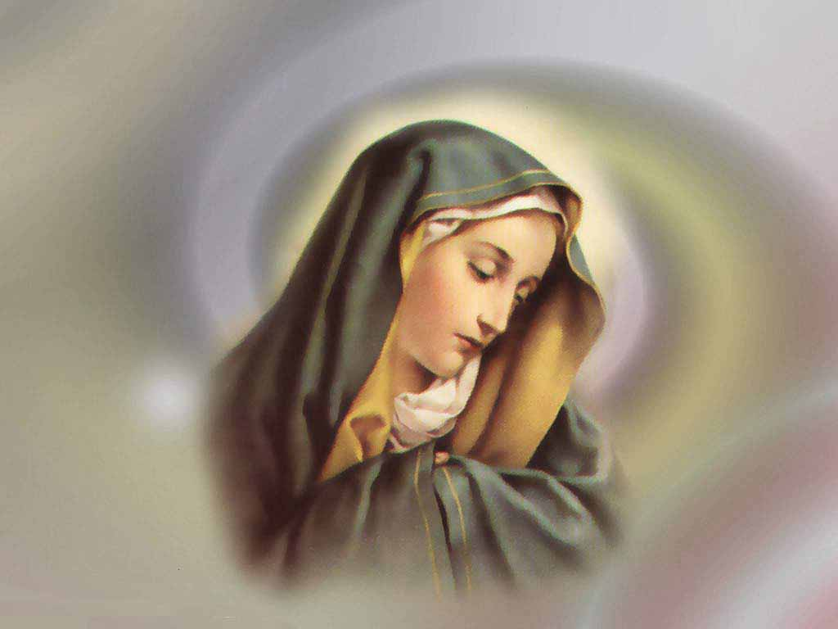
2

Slide 32
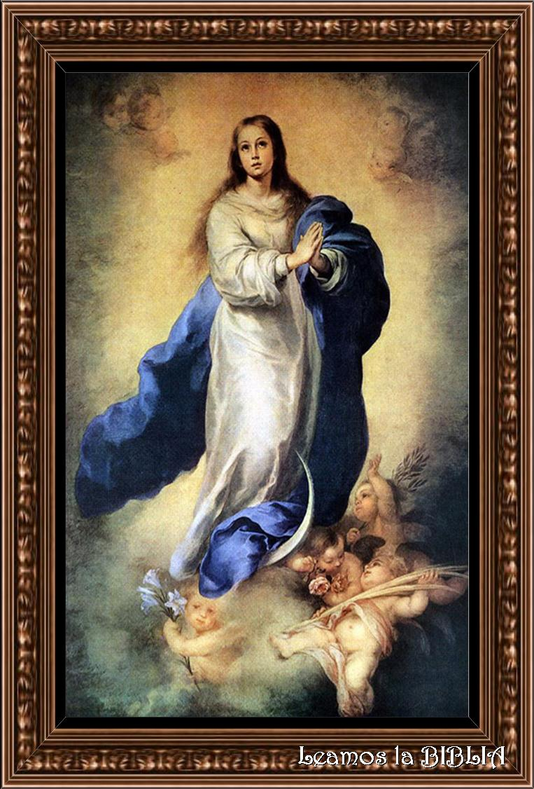
3

Slide 33
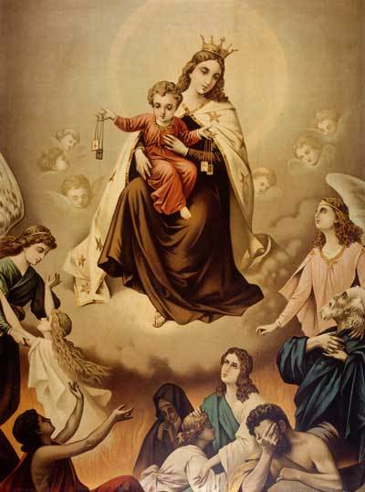
4

Slide 34
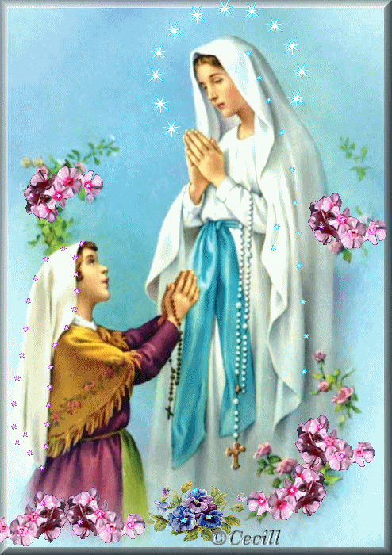
5

Slide 35
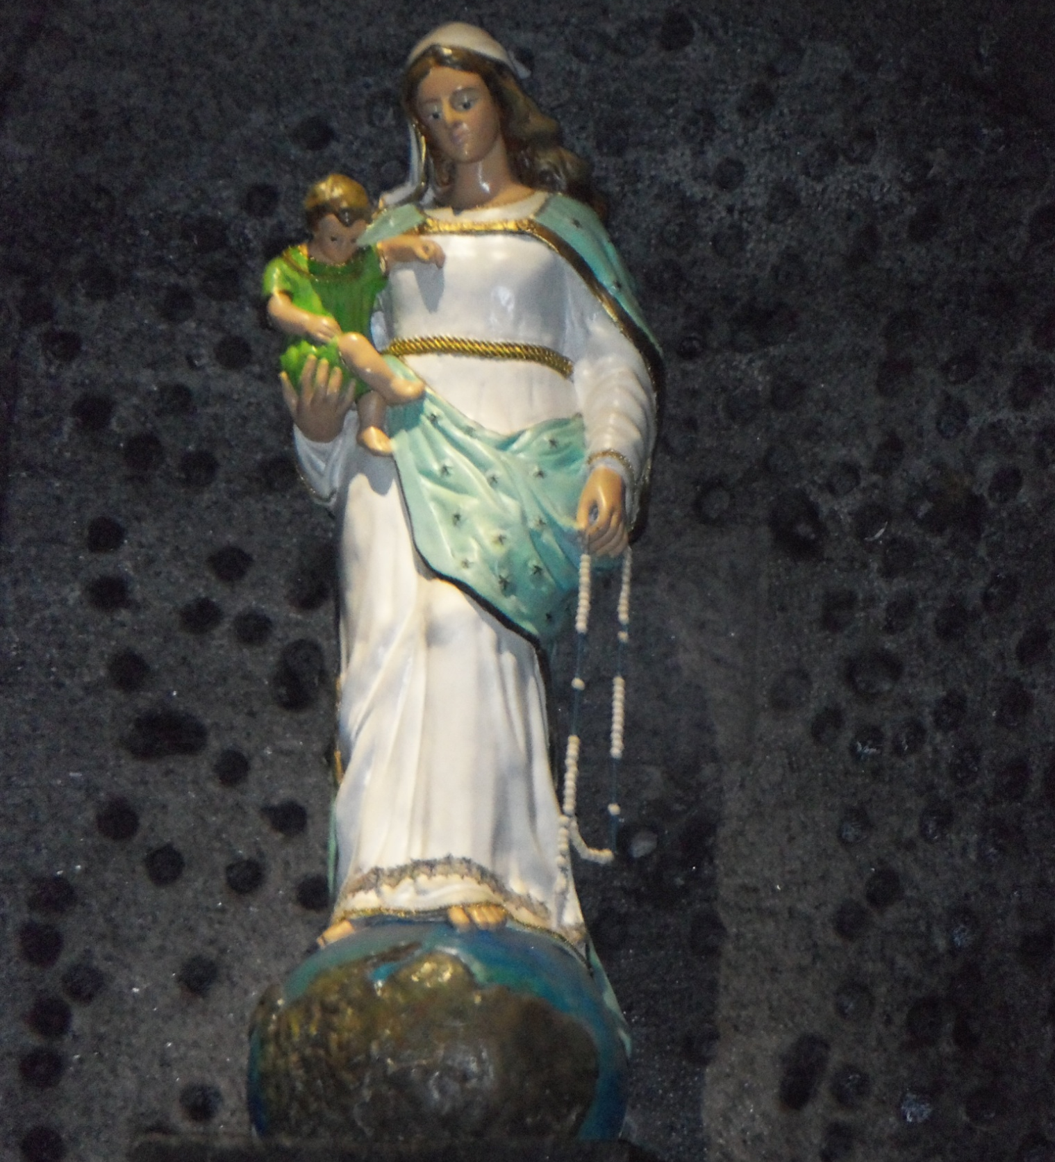
6

Slide 36
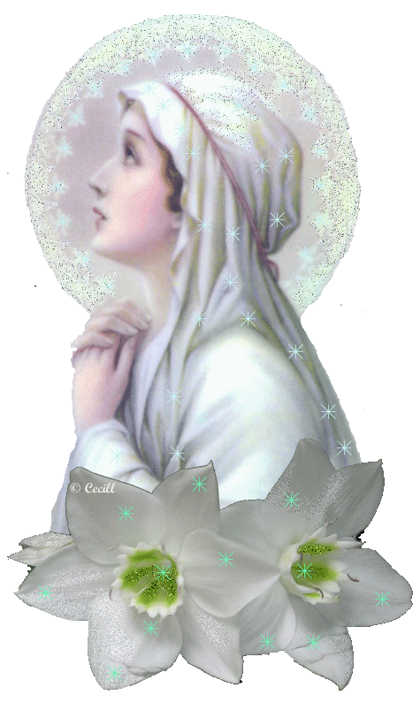
7

Slide 37
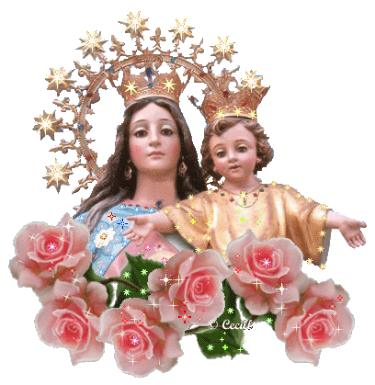
8

Slide 38
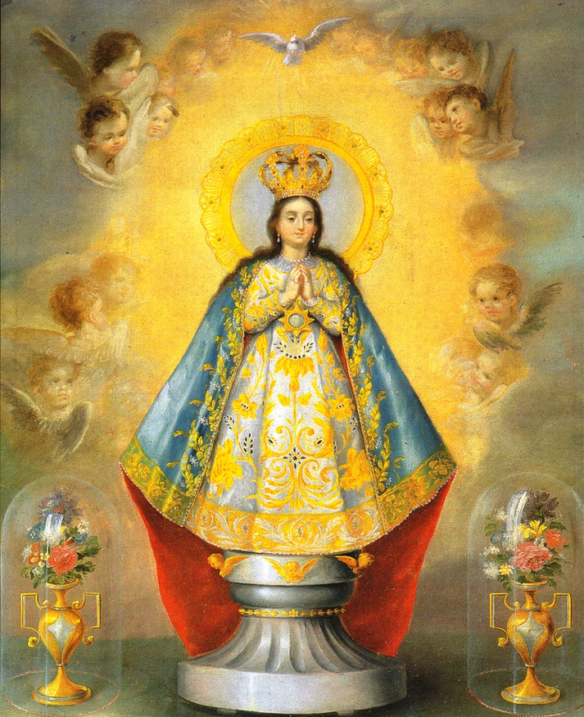
9

Slide 39
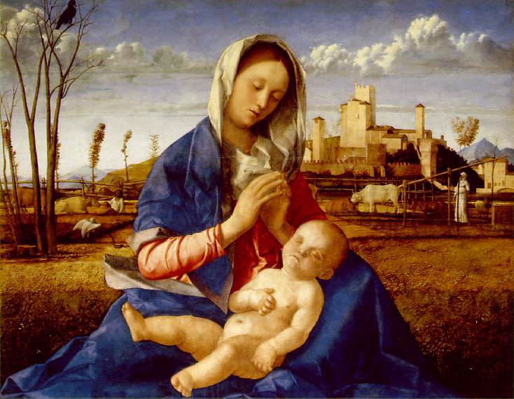
10

Slide 40
GLORIA Gloria al Padre, y al Hijo, y al Espíritu Santo. Como era en el principio, ahora y siempre, y por los siglos de los siglos. Amén

Slide 41
JACULATORIAS
Oh Jesús mío, perdona nuestros pecados, líbranos del fuego del infierno y lleva al cielo a todas las almas, especialmente a las más necesitas de tu infinita misericordia.
María, Madre de gracia, Madre misericordia, en la vida y en la muerte ampáranos oh gran señora. Amen

Slide 42
Tercer Misterio SE CONTEMPLA EL ANUNCIO DEL REINO DE DIOS INVITANDO A LA CONVERSIÓN.

Slide 43
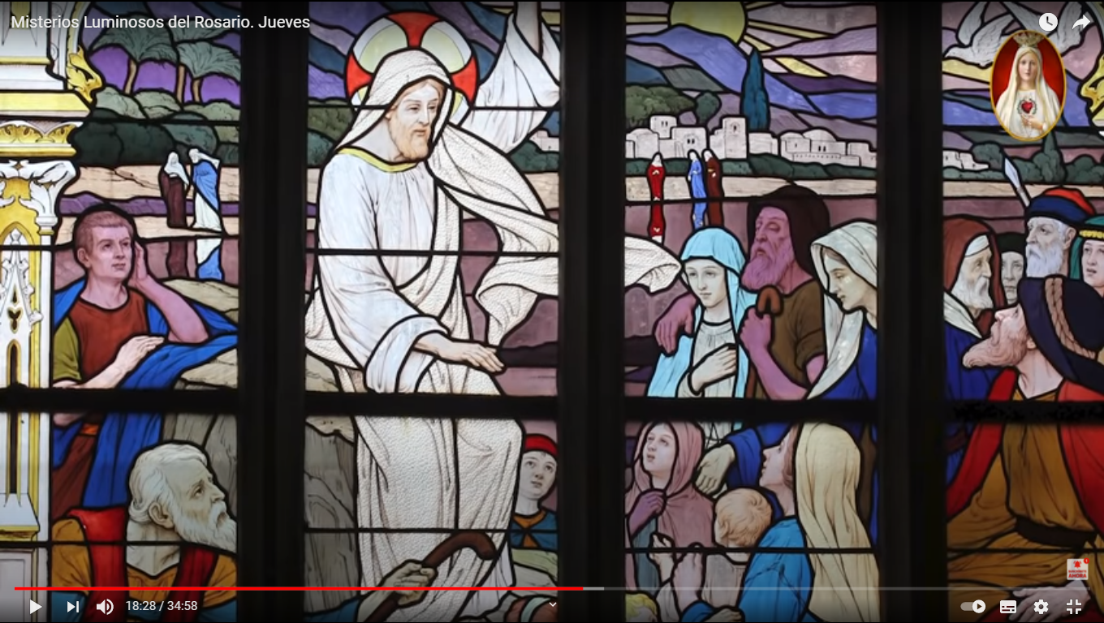
"Después que Juan fue encarcelado, Jesús se dirigió a Galilea, a predicar la buena noticia del Reino de Dios. Decía: "El tiempo ha llegado y el reino de Dios ya está cerca. Convertíos y creed en el Evangelio"". (Mc 1,14-15)

Slide 44
PADRE NUESTRO

Slide 45
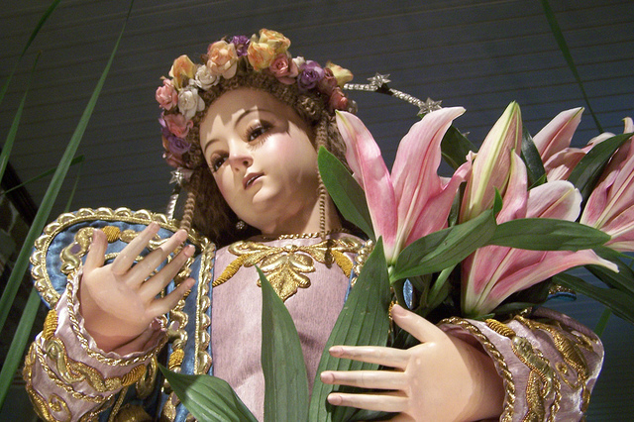
1

Slide 46
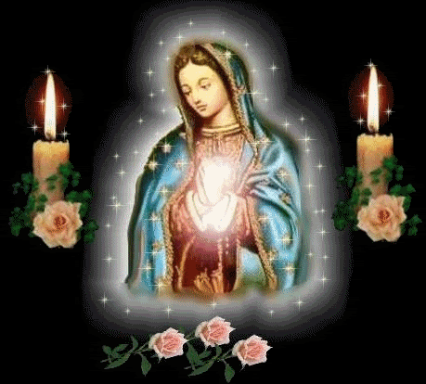
2

Slide 47
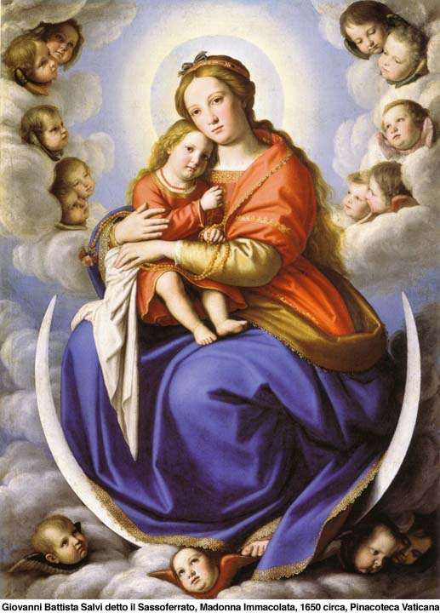
3

Slide 48
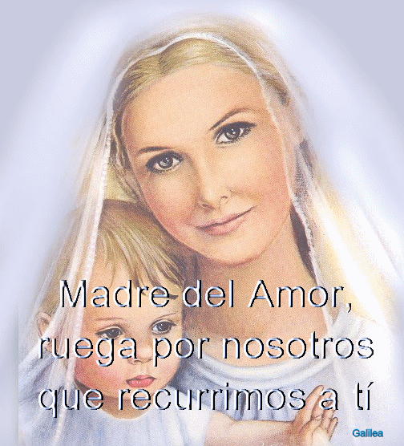
4

Slide 49
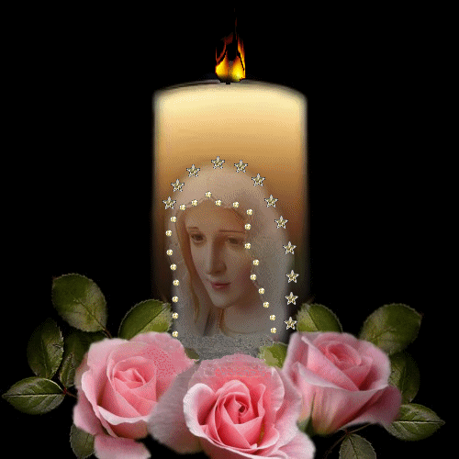
5

Slide 50
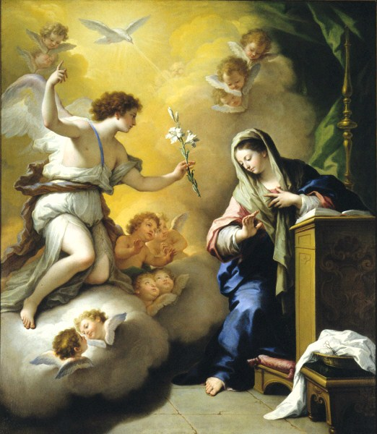
6

Slide 51
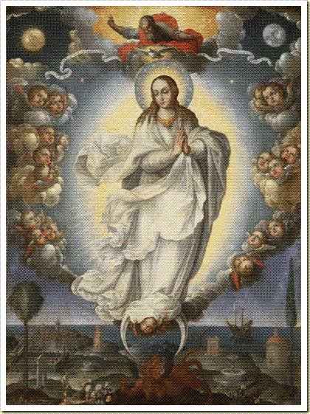
7

Slide 52
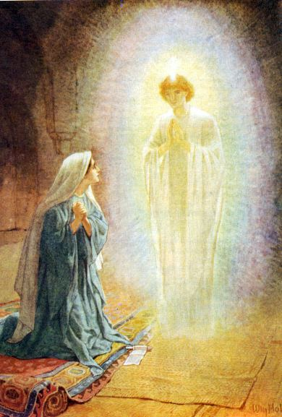
8

Slide 53
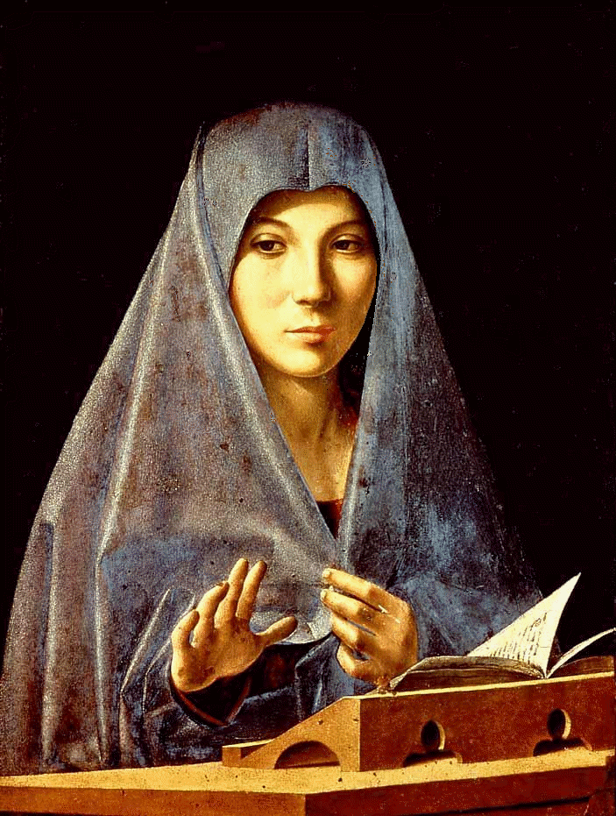
9

Slide 54
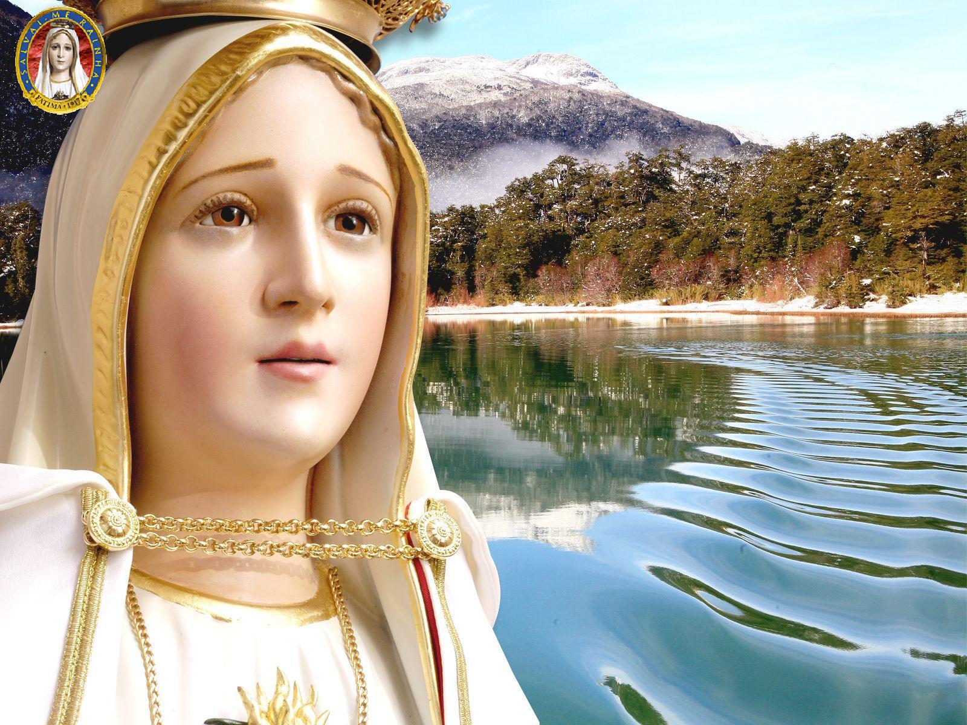
10

Slide 55
GLORIA Gloria al Padre, y al Hijo, y al Espíritu Santo. Como era en el principio, ahora y siempre, y por los siglos de los siglos. Amén

Slide 56
JACULATORIAS
Oh Jesús mío, perdona nuestros pecados, líbranos del fuego del infierno y lleva al cielo a todas las almas, especialmente a las más necesitas de tu infinita misericordia.
María, Madre de gracia, Madre misericordia, en la vida y en la muerte ampáranos oh gran señora. Amen

Slide 57
Cuarto Misterio
SE CONTEMPLA LA TRANSFIGURACIÓN

Slide 58
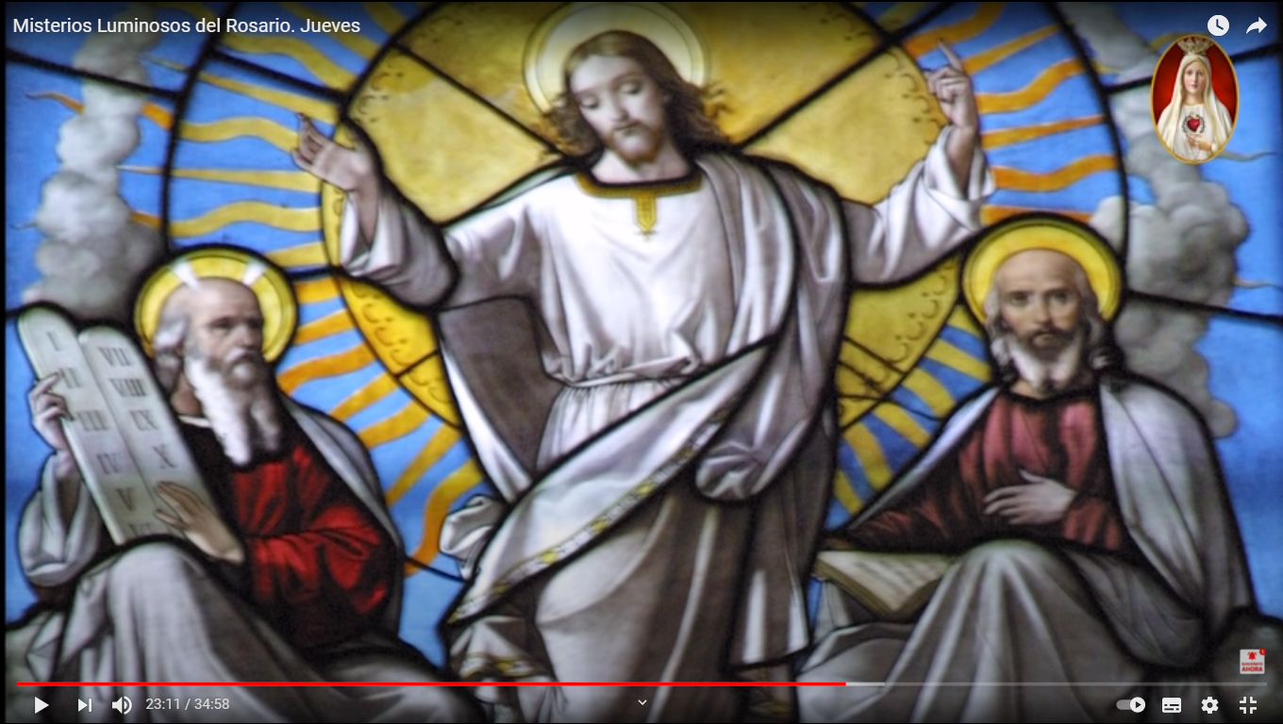
"Y sucedió que, mientras Jesús estaba orando, cambió el aspecto de su rostro, y su ropa se volvió de una blancura resplandeciente...De la nube salió una voz, que dijo: "Éste es mi Hijo amado, mi elegido. Escuchadle a Él"". (Lc 9, 29.35)

Slide 59
PADRE NUESTRO

Slide 60
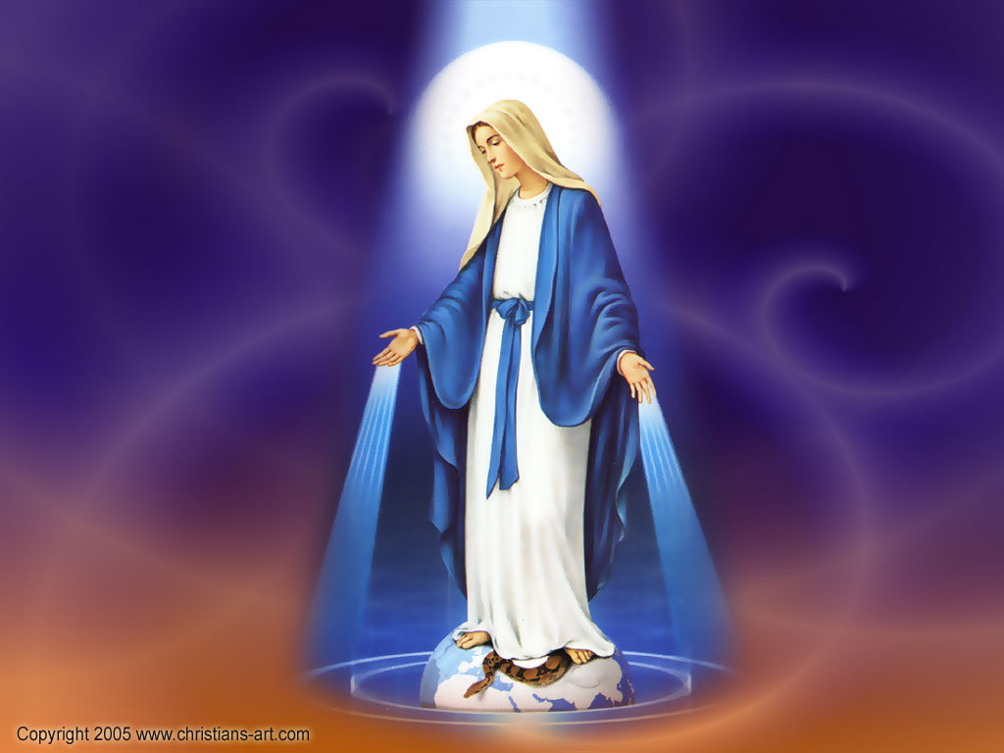
1

Slide 61
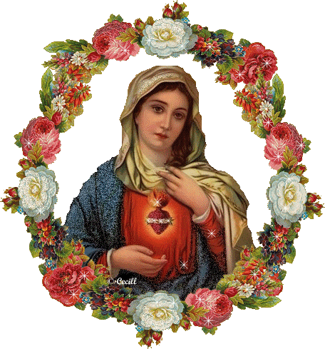
2

Slide 62
3

Slide 63
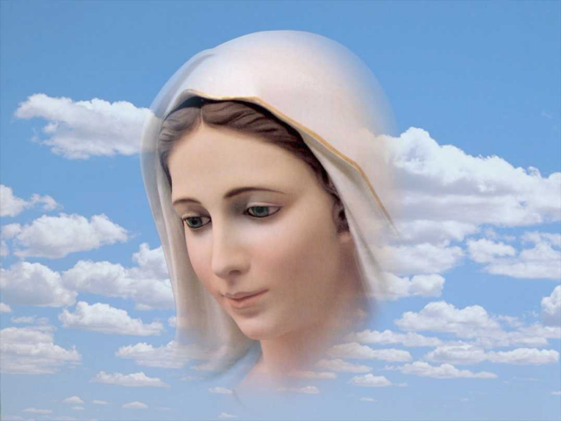
4

Slide 64
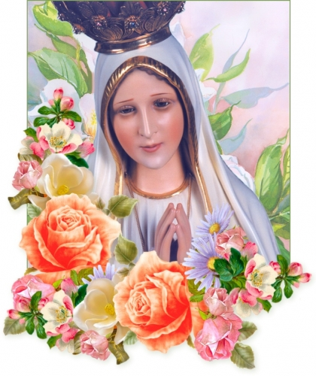
5

Slide 65
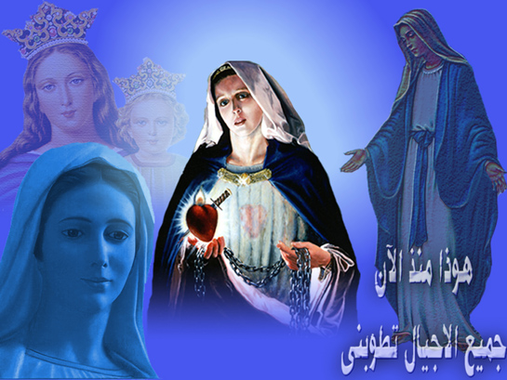
6

Slide 66
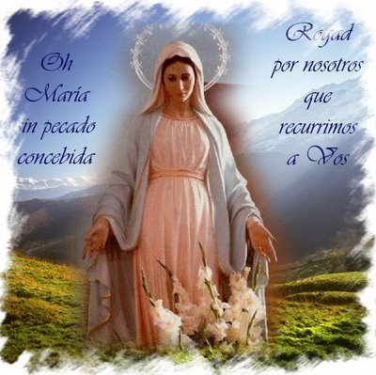
7

Slide 67
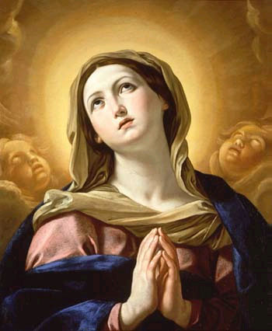
8

Slide 68
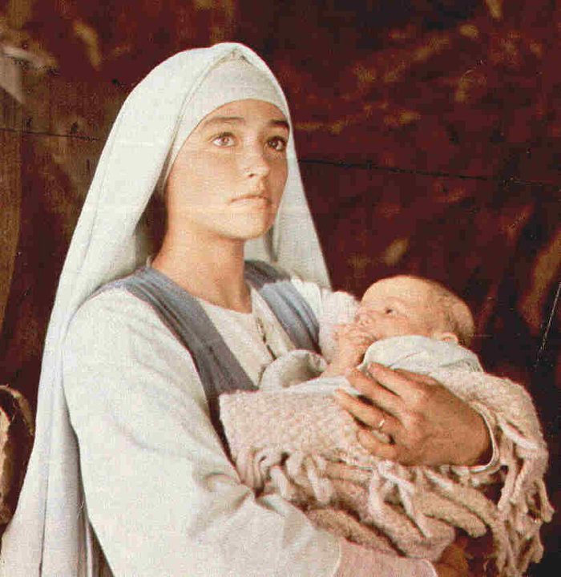
9

Slide 69
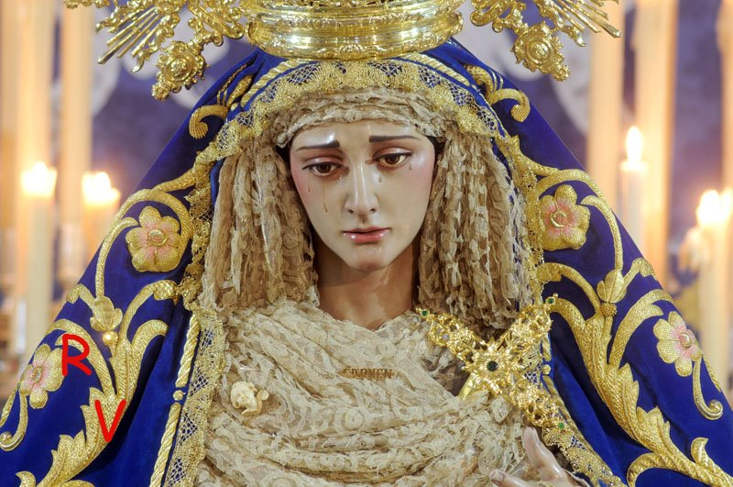
10

Slide 70
GLORIA Gloria al Padre, y al Hijo, y al Espíritu Santo. Como era en el principio, ahora y siempre, y por los siglos de los siglos. Amén

Slide 71
JACULATORIAS
Oh Jesús mío, perdona nuestros pecados, líbranos del fuego del infierno y lleva al cielo a todas las almas, especialmente a las más necesitas de tu infinita misericordia.
María, Madre de gracia, Madre misericordia, en la vida y en la muerte ampáranos oh gran señora. Amen

Slide 72
Quinto Misterio SE CONTEMPLA LA INSTITUCIÓN DE LA EUCARISTÍA.

Slide 73
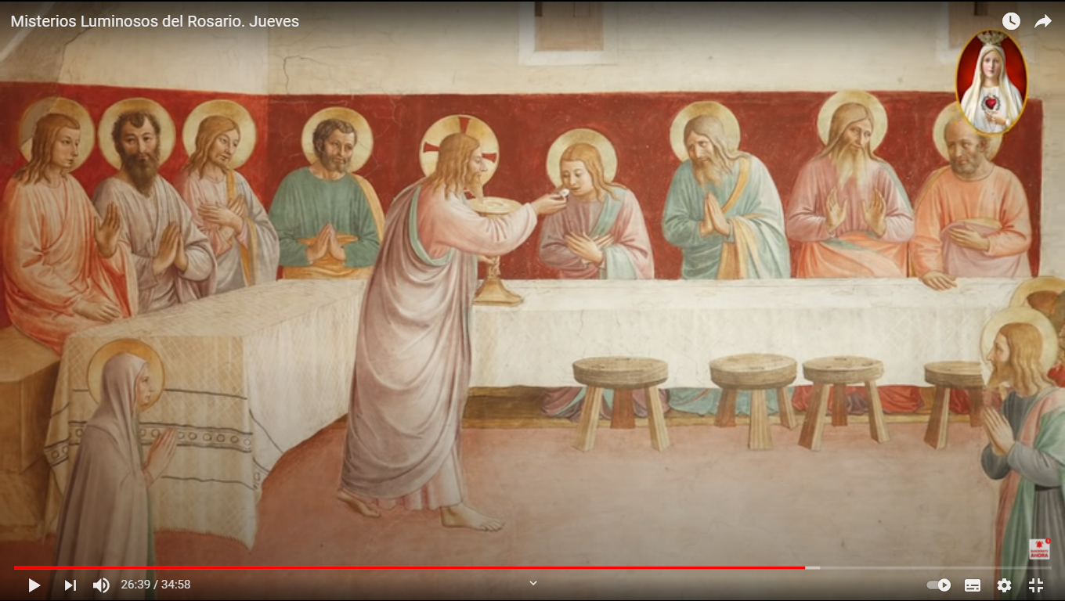
"Durante la cena, Jesús tomó pan, dio gracias a Dios, lo partió y se lo dio a sus discípulos, diciendo. "Tomad y comed, esto es mi cuerpo". Tomó luego en sus manos una copa, dio gracias a Dios y lo pasó a sus discípulos, diciendo: "Bebed todos de ella, porque esto es mi sangre"". (Mt 26, 26-27)

Slide 74
PADRE NUESTRO

Slide 75
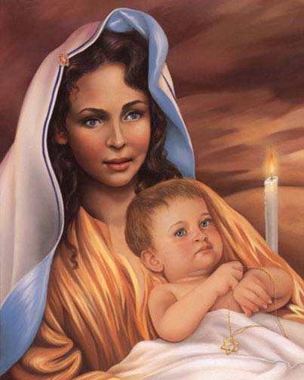
1

Slide 76
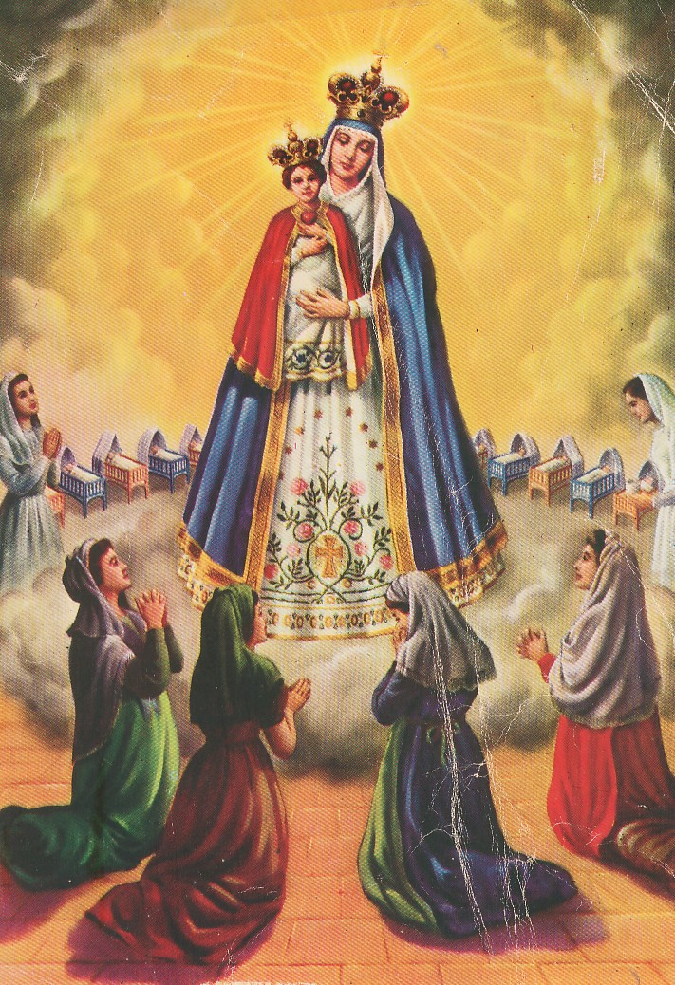
2

Slide 77
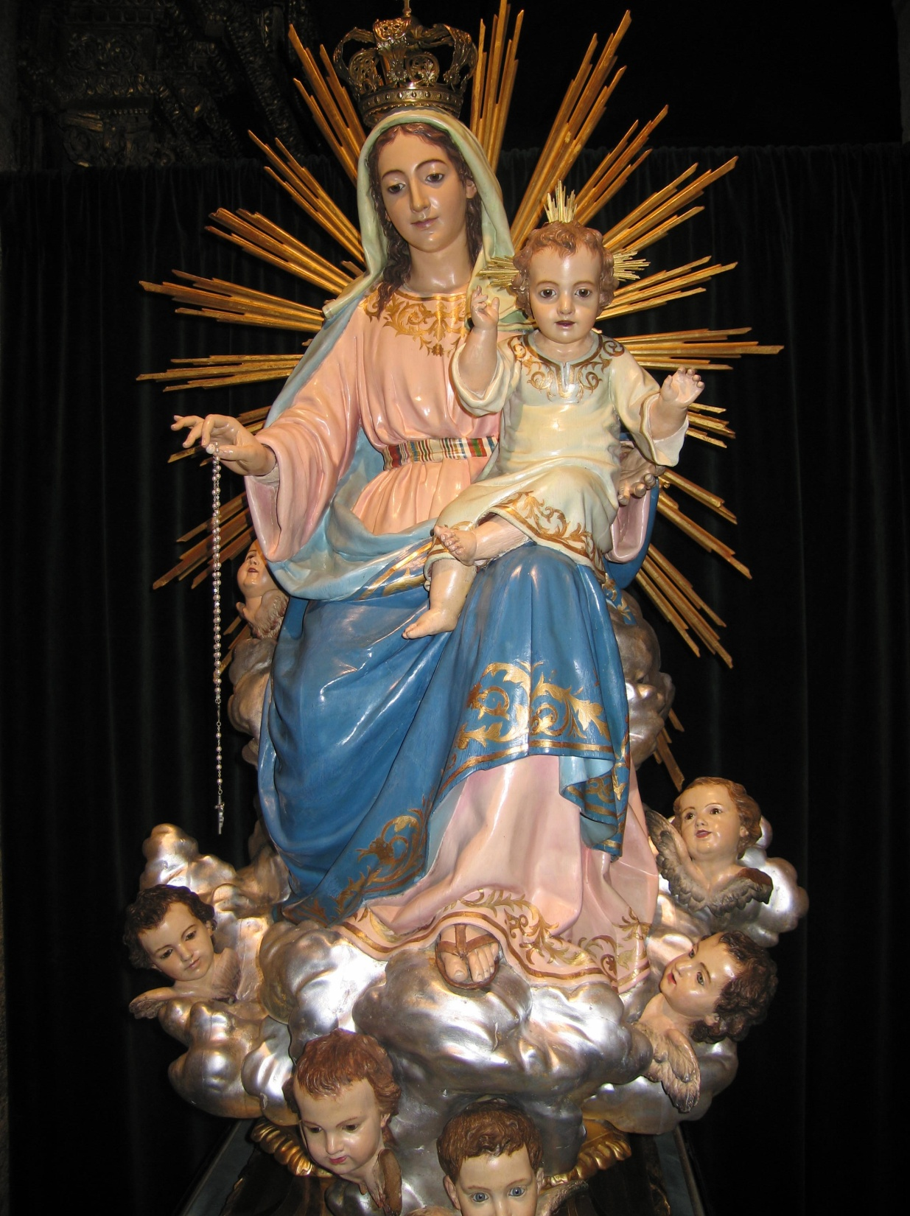
3

Slide 78
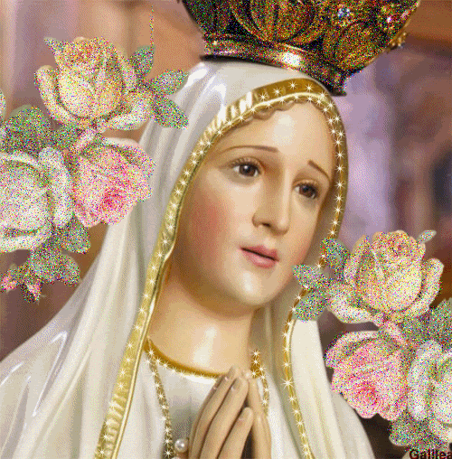
4

Slide 79
5

Slide 80
6

Slide 81
7

Slide 82
8

Slide 83
9

Slide 84
10

Slide 85
GLORIA Gloria al Padre, y al Hijo, y al Espíritu Santo. Como era en el principio, ahora y siempre, y por los siglos de los siglos. Amén

Slide 86
JACULATORIAS
Oh Jesús mío, perdona nuestros pecados, líbranos del fuego del infierno y lleva al cielo a todas las almas, especialmente a las más necesitas de tu infinita misericordia.
María, Madre de gracia, Madre misericordia, en la vida y en la muerte ampáranos oh gran señora. Amen

Slide 87
SALVE Dios te salve, Reina y Madre de misericordia, vida, dulzura y esperanza nuestra; Dios te salve. A Ti llamamos los desterrados hijos de Eva; a Ti suspiramos, gimiendo y llorando, en este valle de lágrimas. Ea, pues, Señora, abogada nuestra, vuelve a nosotros esos tus ojos misericordiosos; y después de este destierro muéstranos a Jesús, fruto bendito de tu vientre. ¡Oh clemente, oh piadosa, oh dulce siempre Virgen María!
Ruega por nosotros, Santa Madre de Dios, para que seamos dignos de alcanzar las promesas de Nuestro Señor Jesucristo.

Slide 88
LETANIAS
Señor, ten piedad de nosotros
Cristo, ten piedad de nosotros
Señor, ten piedad de nosotros
Cristo, óyenos
Cristo, escúchanos.
Dios Padre celestial, ten piedad de nosotros.
Dios, el Hijo, Redentor del mundo, ten piedad de nosotros
Dios, Espíritu Santo, ten piedad de nosotros
Santísima Trinidad, un solo Dios, ten piedad de nosotros
Santa María, Ruega por nosotros.
Santa Madre de Dios. Ruega por nosotros.

Slide 89
Cordero de Dios, Tú que quitas los pecado del mundo, Perdónanos Señor.
Cordero de Dios, Tú que quitas los pecado del mundo, Escúchanos, Señor.
Cordero de Dios, Tú que quitas los pecado del mundo, Ten misericordia de nosotros.
Ruega por nosotros, Santa Madre de Dios. Para que seamos dignos de alcanzar las promesas y gracias de nuestro Señor Jesucristo.

Slide 90
ORACION
Te pedimos Señor que nosotros tus siervos, gocemos siempre de salud de alma y cuerpo
y por y por la intercesión gloriosa de la bienaventurada siempre Virgen María, líbranos de las tristezas de este mundo y concédenos las alegrías del cielo. Por Cristo nuestro Señor. Amén.

